Slide 1
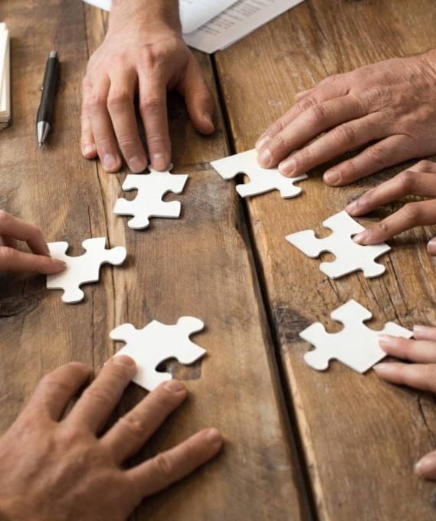
Sosial deltagelse etter ervervet hjerneskade
Martin Matre
Nevropsykolog/
PhD-student
Sunnaas sykehus
martin.matre@
sunnaas.no
I lys av yrkesrettet rehabilitering

Slide 2
Sosial deltagelse etter ervervet hjerneskade:
Sosial deltagelse og arbeid: et samfunnsperspektiv
Årsaker til sosialt utenforskap i arbeidslivet etter TBI
Sosial deltagelse og arbeid: et rehabiliteringsperspektiv
Tiltak

Slide 3
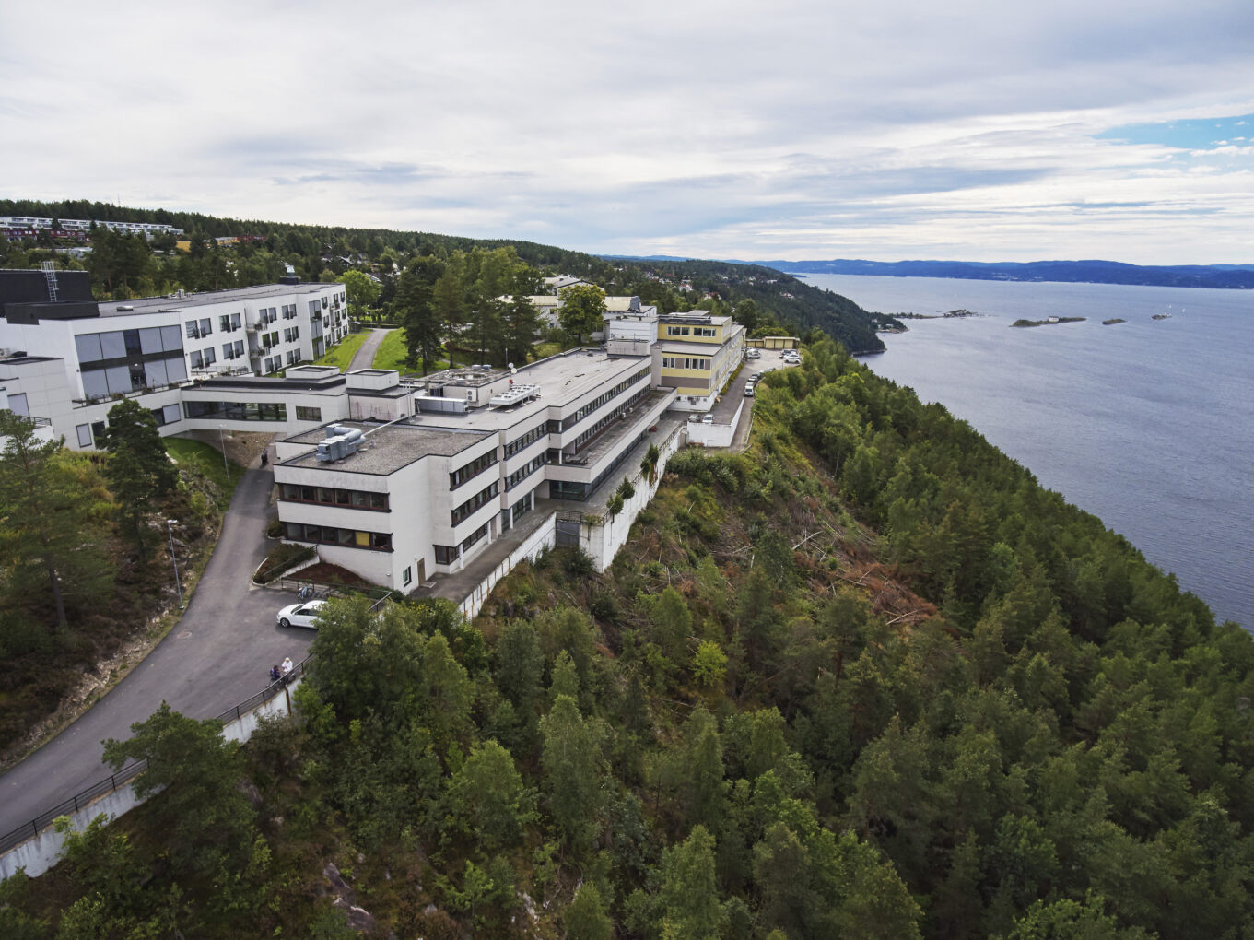
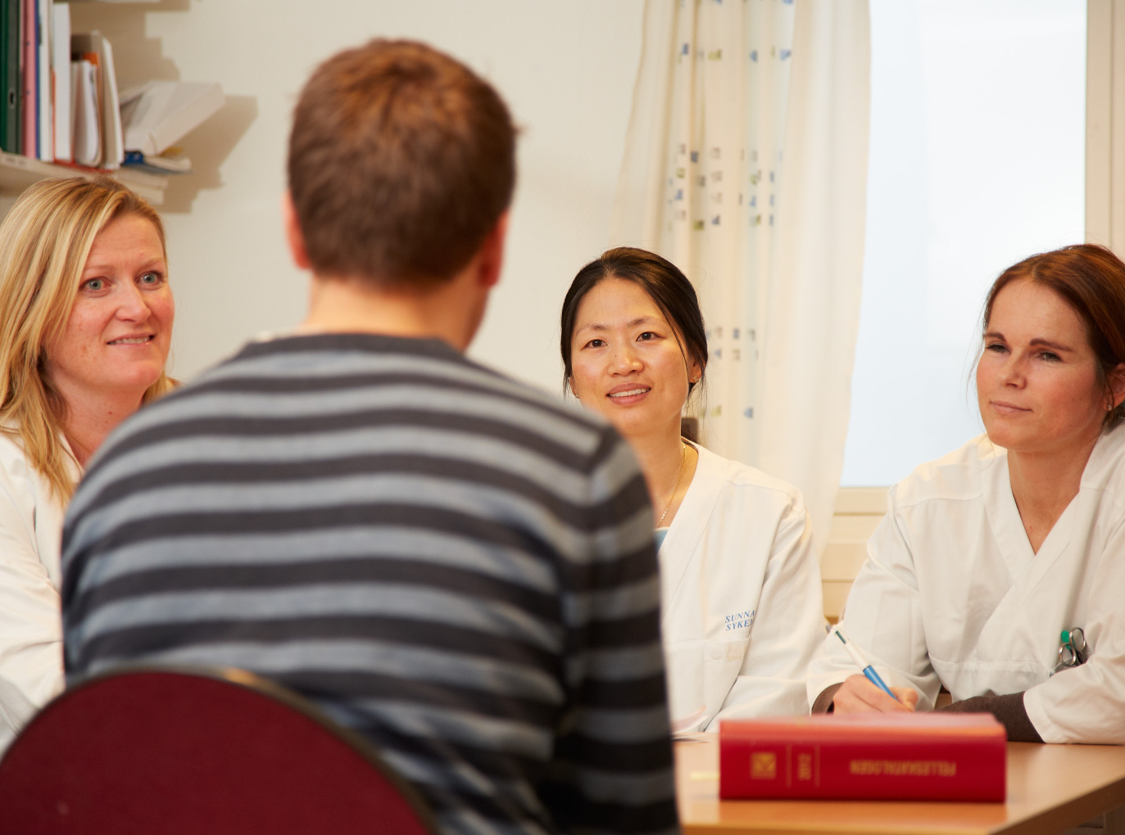
Kort om meg
Spesialist i klinisk nevropsykologi
Avdeling for Traumatisk Hjerneskade, Sunnaas sykehus
PhD-student – sosial kognisjon etter ervervet hjerneskade

Slide 4

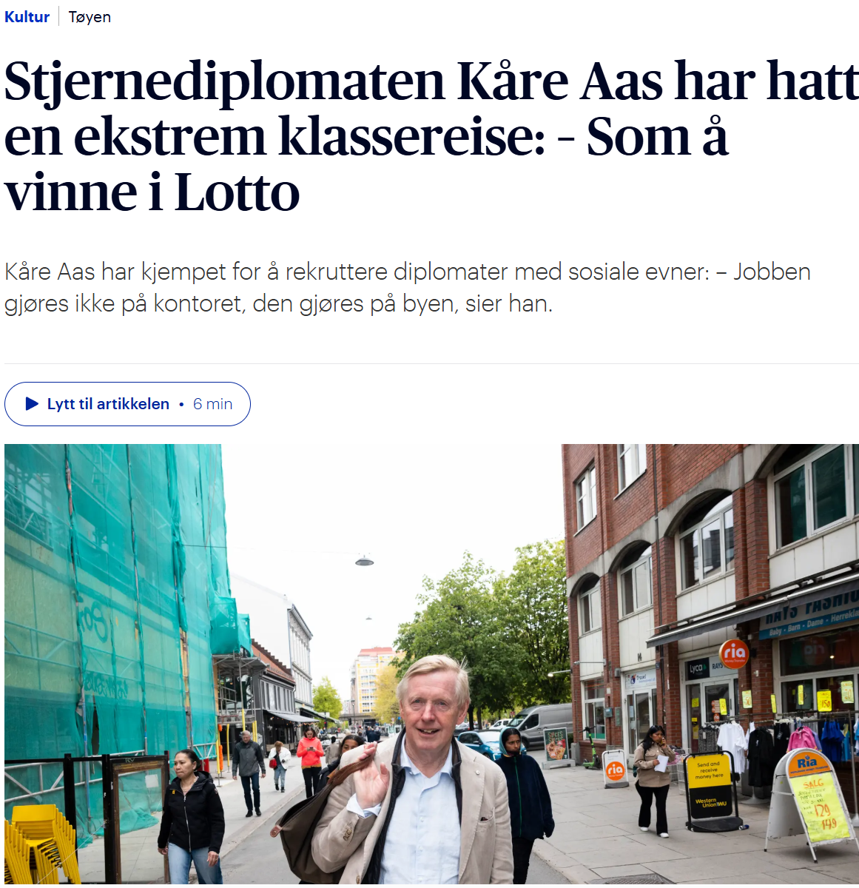
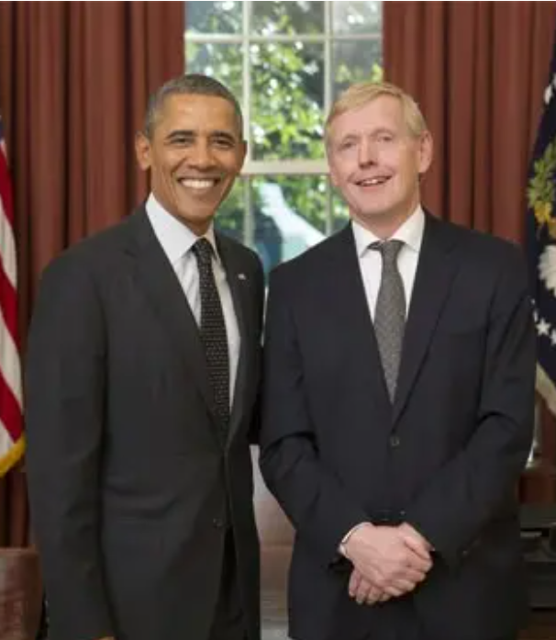

Slide 5

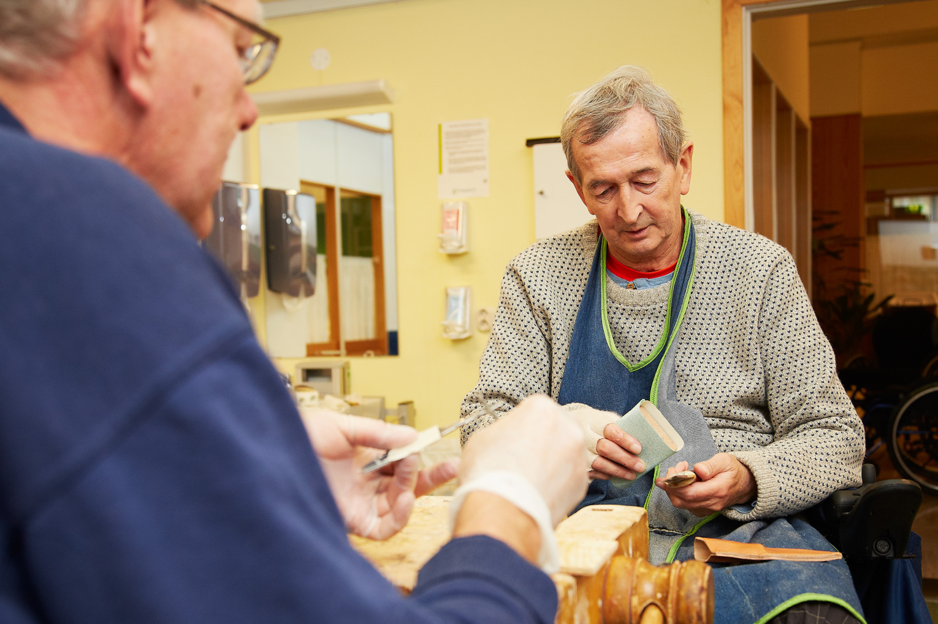
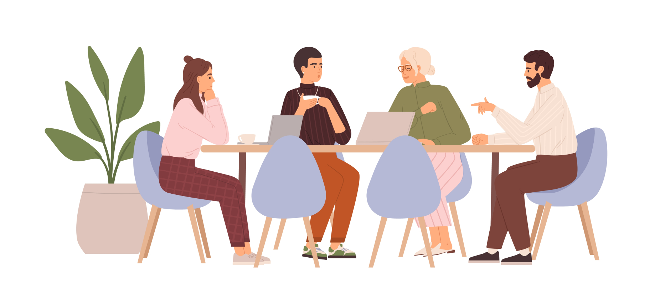

Slide 6
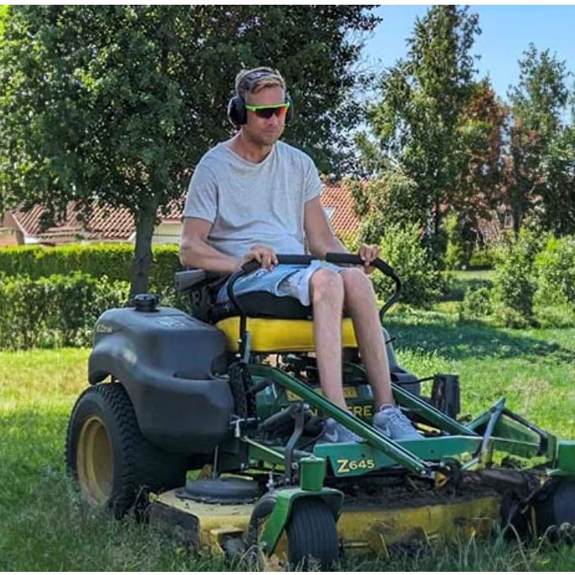
Hvorfor er sosial deltagelse viktig – også i arbeidsrettet rehabilitering?
«A main aim in all rehabilitation is to help reestablish a sense of purpose and meaning in people’s lives»
G. Prigatano, 1991

Slide 7
Årsaker til svekket sosial deltagelse etter ervervet hjerneskade
Fysiske funksjonsnedsettelser
Afasi (språkvansker)
Fatigue (mental tretthet)
Sosialkognitiv svikt
Kognitiv svikt

Slide 8
Årsaker til svekket sosial deltagelse etter ervervet hjerneskade
Fysiske funksjonsnedsettelser
Afasi (språkvansker)
Fatigue (mental tretthet)
Sosialkognitiv svikt
Kognitiv svikt

Slide 9

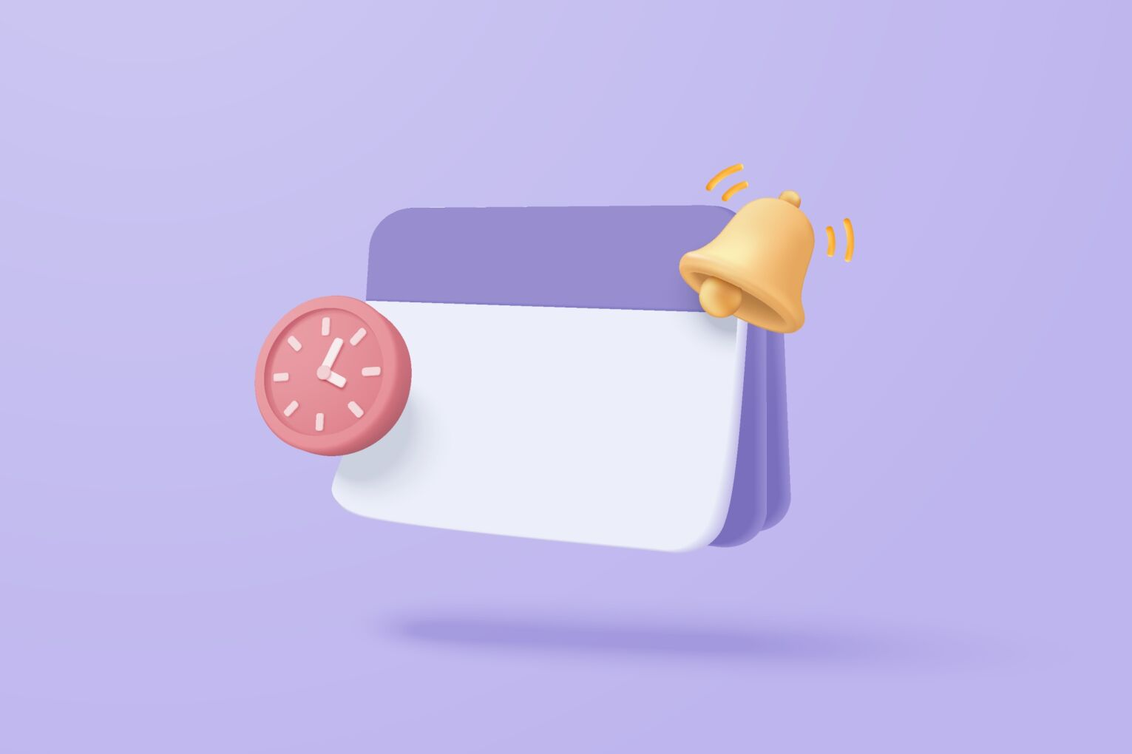
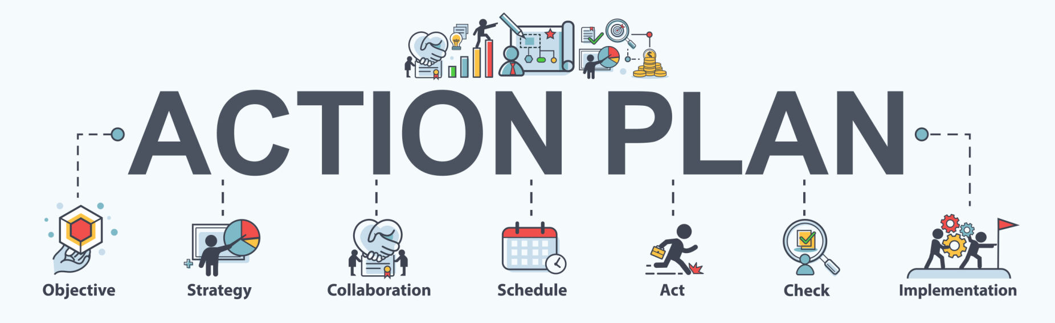
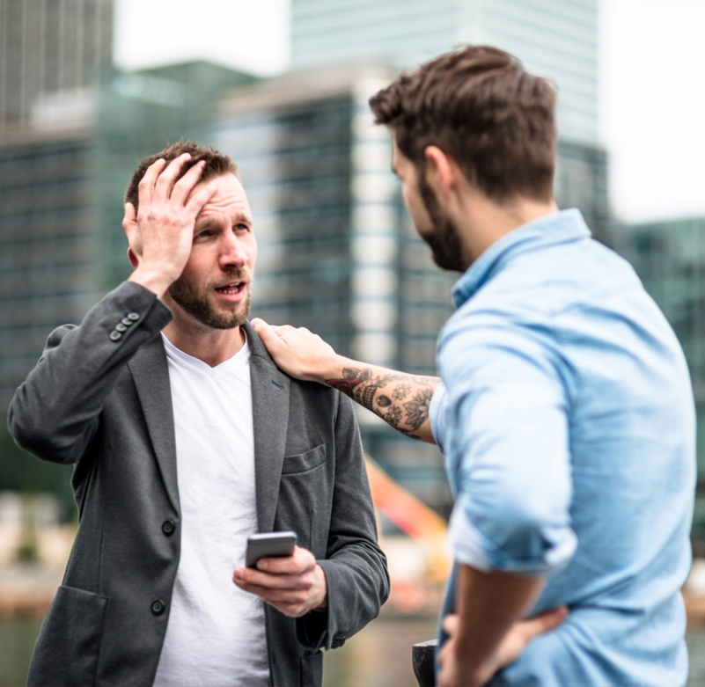
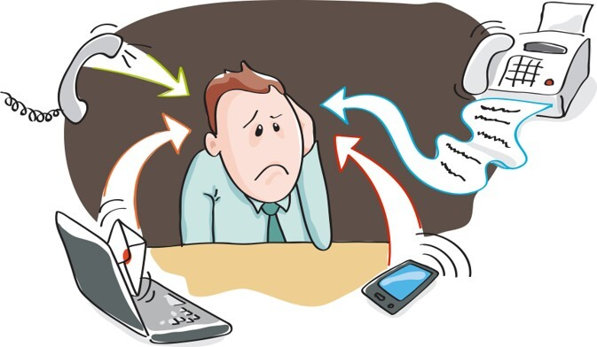
Kognitive kommunikasjonsvansker
Kommunikasjonsvansker som følge av kognitiv svikt etter hjerneskade/sykdom i hjernen
Togher et al. (2010)

Slide 10
Årsaker til svekket sosial funksjon etter ervervet hjerneskade
Fysiske funksjonsnedsettelser
Afasi (språkvansker)
Fatigue (mental tretthet)
Sosialkognitiv svikt
Kognitiv svikt
Notes:
Kort om ulike årsaker først. Det sosiale samspillet kan være krevende for oss alle, men en ervervet hjerneskade kan gi særskilte vansker. Jeg sier kan, for dette gjelder ikke alle. For mange går det like bra eller dårlig som det alltid har gjort, og for de som opplever vansker varierer de både i omfang og type. Men for andre oppstår det sosiale hindre som ikke var der før.
En årsak kan være at det rett og slett er vanskelig å komme seg til og fra ulike sosiale arenaer, eller at disse ikke er godt nok tilrettelagt.
En annen årsak er at språket – vårt viktigste verktøy for kommunikasjon og sosial kontakt – kan være rammet etter skaden. Det kan være store vansker, som ved afasi, men også milde språklige vansker – som vansker med å finne det rette ordet – kan ha store sosiale konsekvenser. Bare spør Joe Biden.
Disse årsakene får typisk mest oppmerksomhet, fordi de er synlige og det er som regel lett å forstå at de skyldes en hjerneskade. Men det finnes usynlige årsaker som kan gi minst like store, om ikke større, sosiale vansker.
Den vanligste av disse usynlige vanskene er fatigue, såkalt hjernetrøtthet. Fatigue kjennetegnes av at det skal lite til før man blir mentalt sliten, sammenlignet med før skaden. Fatigue kan påvirke hvor lenge man orker å være sosial og hvor mange sosiale kontakter man har kapasitet til å pleie, både av gangen og over tid.
Kognitiv svikt som hukommelsesvansker eller konsentrasjonsvansker som følge av hjerneskaden kan også påvirke det sosiale samspillet: Man kan ha vansker med å fokusere på en samtale fordi man blir distrahert av bakgrunnsstøy eller man kan glemme avtaler eller hva man snakket om forrige gang.
Sosialkognitiv svikt er noe litt annet.

Slide 11
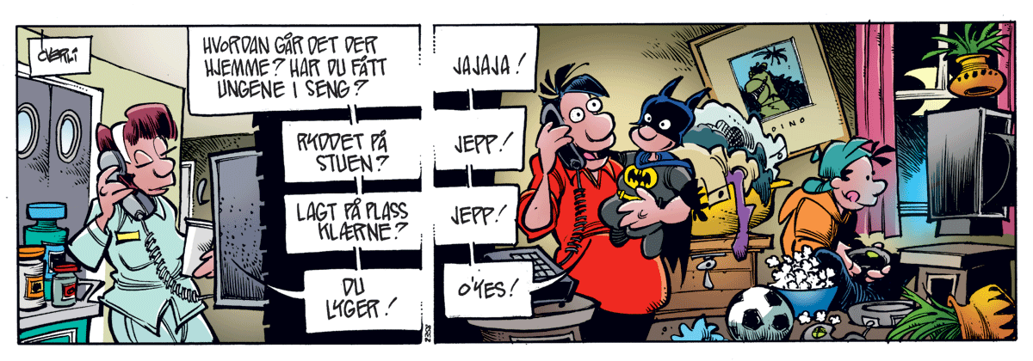
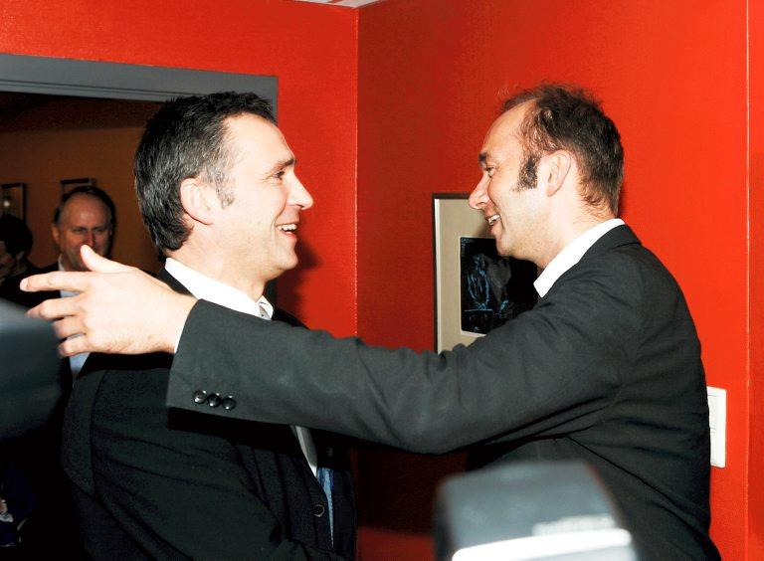
Hva er sosial kognisjon?
Sosial kognisjon er evnen til å tolke andres tanker, følelser og handlinger i en sosial situasjon.
Vi gjør dette hele tiden, som regel ubevisst.
Av og til går det galt.
Stort sett går det bra.
Notes:
Sosial kognisjon er evnen til å bruke tilgjengelig informasjon som kroppsspråk, tonefall og det som blir sagt, samt situasjonen det skjer, til å forstå hva som foregår på innsiden av andre mennesker.
Nevrovitenskapelig forskning har indikerer at vi har separate hjernenettverk som er dedikert kun til dette. Det gjør for eksempel at jeg raskt og ubevisst er i stand til å tolke meningen bak et skrått blikk fra min kone når jeg har kommet med en upassende kommentar. [klikk] Og kona til Pondus kjenner ham godt nok til å skjønne at han sier en ting, men tenker noe annet.
For å manøvrere det sosiale landskapet er vi helt avhengige av sosial kognisjon. Som regel går det bra, men av og til går det galt, også for friske mennesker. [klikk] Det erfarte Trond Giske da han trodde Jens Stoltenberg ville sette pris på en bursdagsklem, mens statsministeren var mest innstilt på et fast håndtrykk.
Som alle andre hjernefunksjoner kan sosial kognisjon svekkes etter en skade. Snakkeboblene jeg viste innledningsvis er eksempler på hvordan det arter seg. Men hvor utbredt er det? Jeg pleier å si at det gjelder en ganske stor minoritet. Ulike studier finner at mellom 10-40 % får vansker med å tolke følelsen bak ulike ansiktsuttrykk etter en traumatisk hjerneskade.

Slide 12
«Jeg har mista en jeg kan snakke med. Det er ikke noe emosjonelt i forhold til meg heller. Ingenting, helt flatt.»
«Morfar kommer hjem fra tur og går rett forbi ungen som løper mot ham. At han ikke er interessert, det synes jeg er vanskelig.»
«Jeg misforstår det folk sier mye oftere nå enn før.»

Slide 13
Hvor stort er problemet?

Slide 14
Effect sizes for impairment in social cognition vs non-social cognition across a range of clinical disorders:

Slide 15
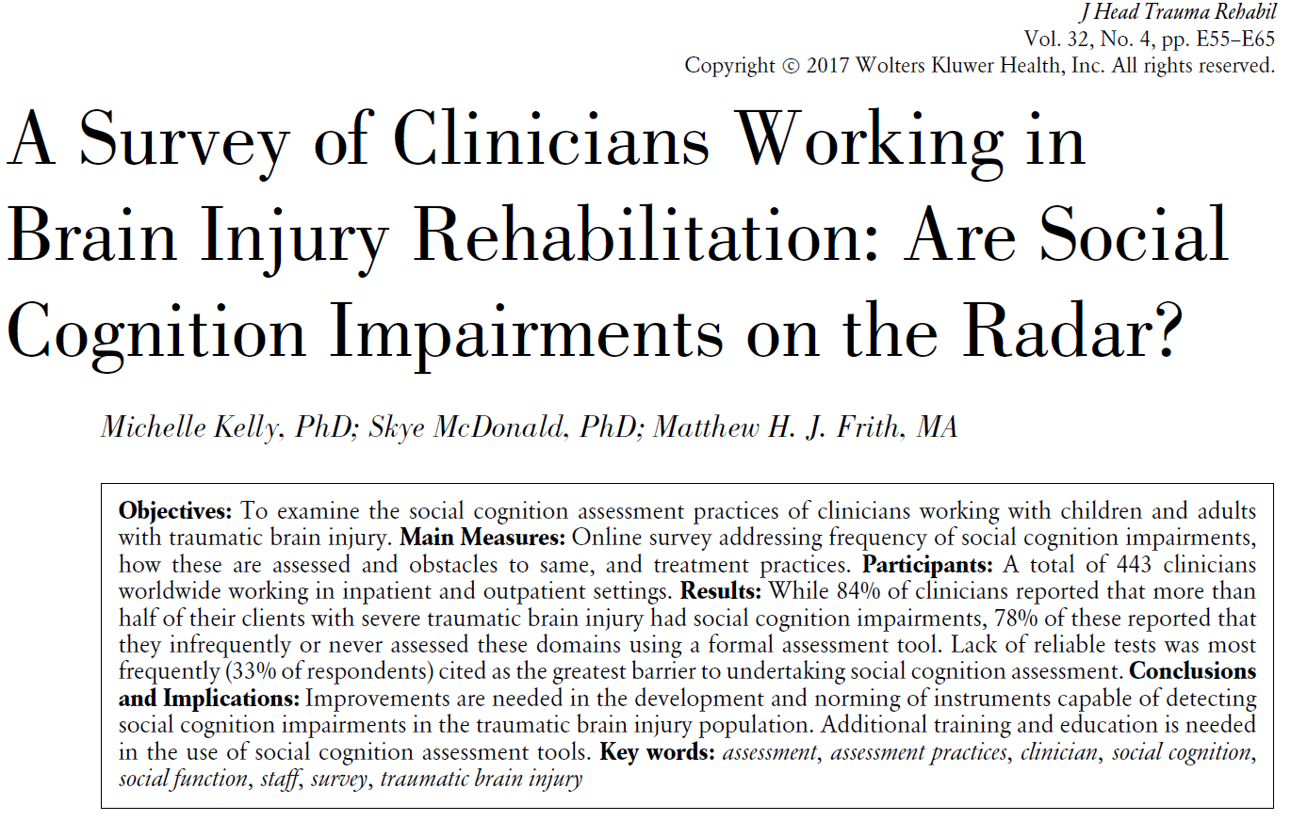
Er sosial kognisjon på radaren?
443 klinikere fra ulike land spurt.
84% rapporterer at over halvparten av pasientene de utreder har sosialkognitive vansker.
Av disse kartlegger 78% sjelden eller aldri dette med standardiserte kartleggingsverktøy.

Slide 16
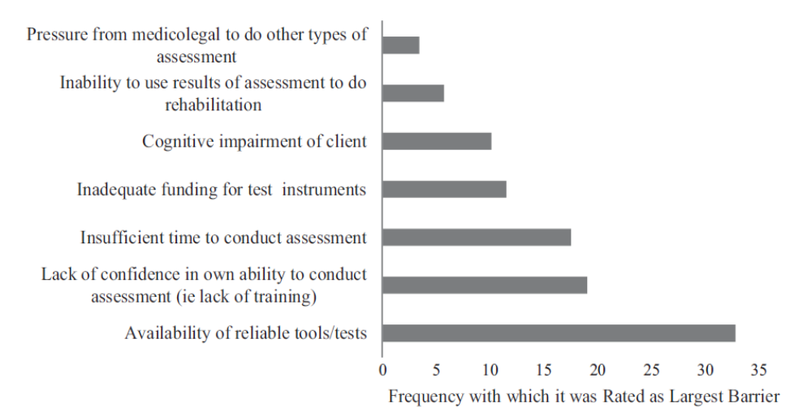
Hva oppgis som årsak til dette?
33%: Fravær av tilgjenglige reliable tester og verktøy
Ca. 20%: Mangler opplæring og kunnskap
Ca. 20%: For lite tid til å utrede

Slide 17
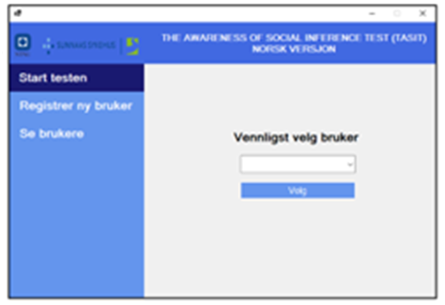
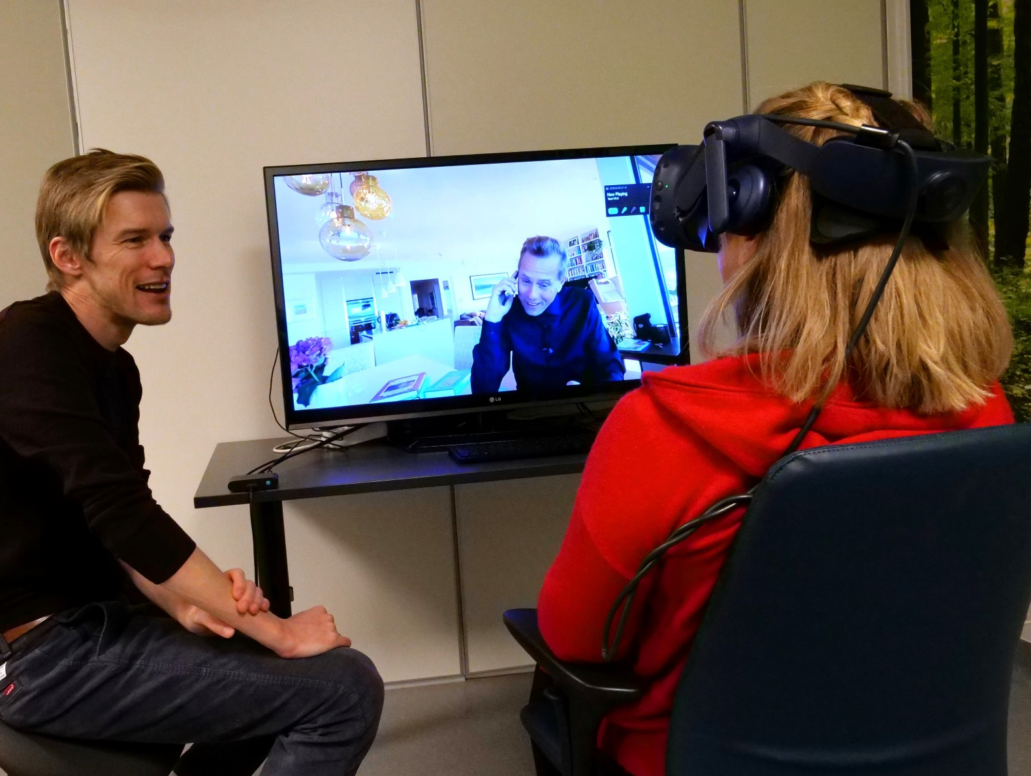
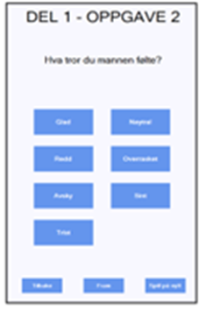
N-TASIT: en test av sosial kognisjon

Slide 18
Emosjonsgjenkjenning
Theory of Mind (mentalisering)
Empati
Sosial disinhibering

Slide 19
Theory of Mind (mentalisering)

Slide 20
Theory of Mind
Evnen til å forstå, forklare og forutsi andres tanker, følelser og intensjoner – basert på atferd
Vi gjør dette hele tiden, som regel ubevisst.
Stort sett går det bra
Av og til går det galt

Slide 21
Common sense psyhcology
Det kommer til å regne
Belief
Behavior
Ta med paraply
Være tørr
Desire

Slide 22

Common sense psychology & Theory of Mind
Det kommer til å regne
Være tørr
Theory of Mind inference

Slide 23
Common sense psychology & Theory of Mind
Det kommer IKKE til å regne
Vise frem min nye paraply
Theory of Mind inference

Slide 24
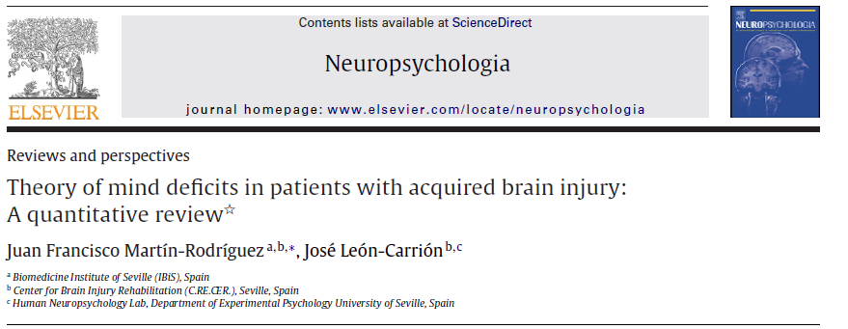
Theory of mind etter ervervet hjerneskade
- Moderate to severe ToM impairment
- Effektstørrelse 0.5 - 0.9
Viktige prediktorer var:
Frontale skader
Høyresidige skader

Slide 25
Emosjonsgjenkjenning

Slide 26
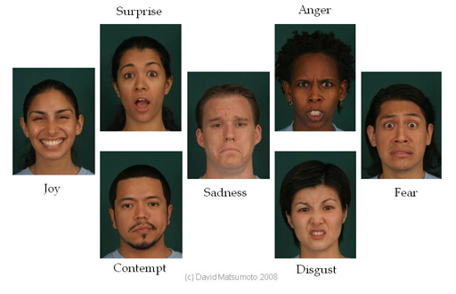
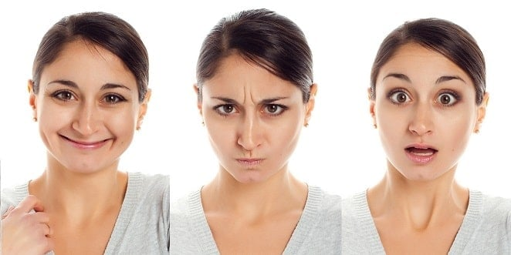
Emosjons-gjenkjenning
Evnen til å korrekt gjenkjenne andres følelser.

Slide 27
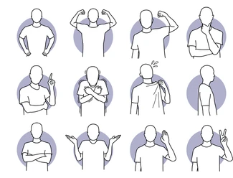
Andre informasjonskilder
Kroppsspråk
Prosodi (volum, tonefall, taleflyt)
Verbalt innhold
Kontekst

Slide 28
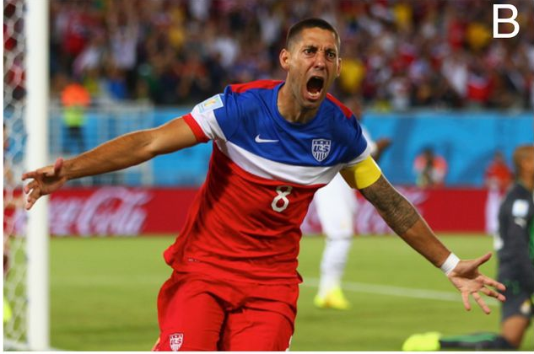
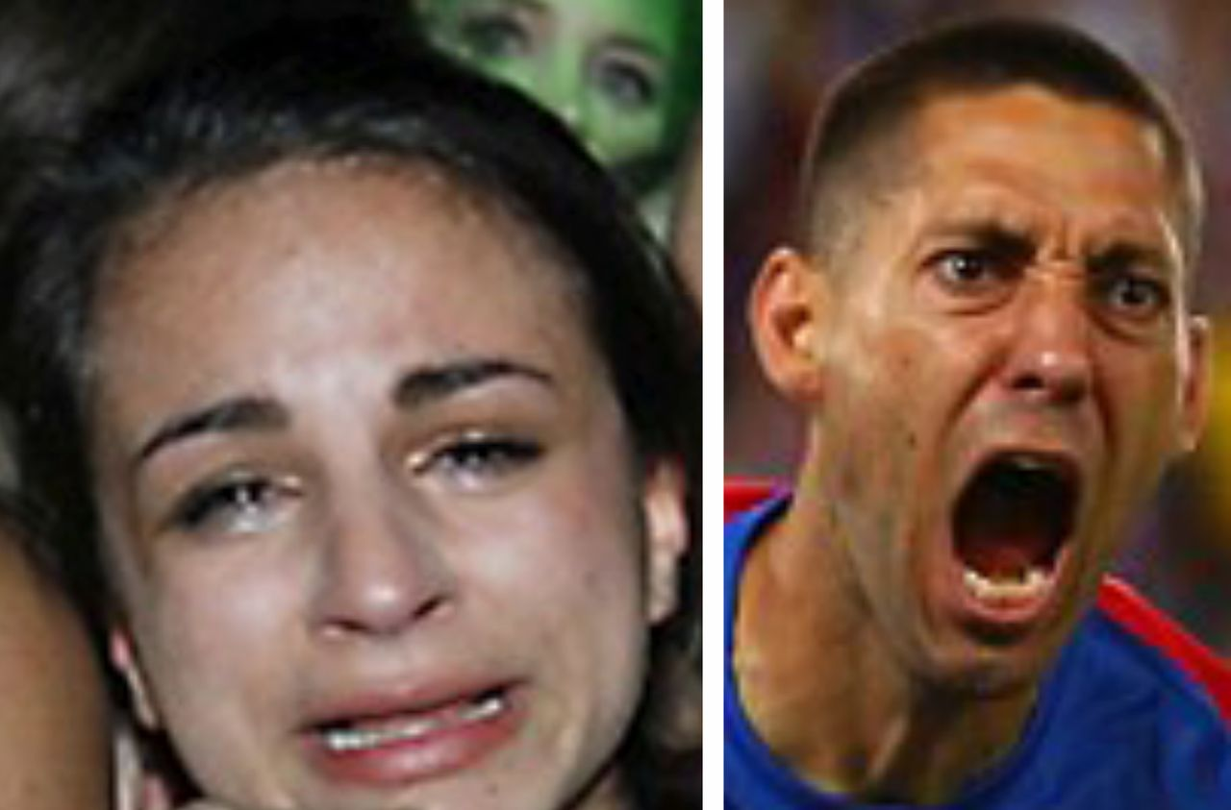
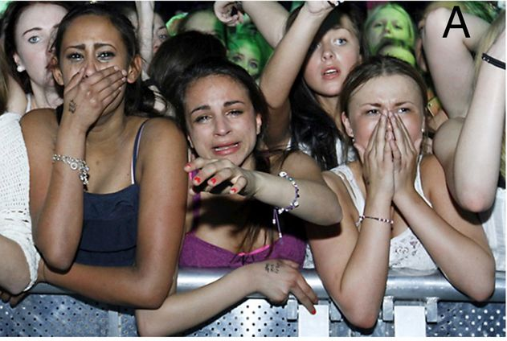

Slide 29
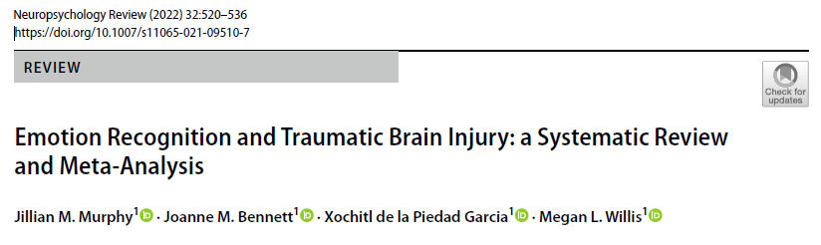
TBI patients were impaired across all emotion categories
Moderate/large effect sizes observed for fear and anger
Moderate effect sizes for disgust, neutral and sadness
Small effect sizes for happiness and surprise

Slide 30
Empati

Slide 31
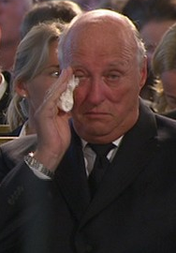
Empati
Subjektiv affektiv opplevelse av å “dele” en annens følelser
Selv-rapportert empati

Slide 32
Selv-rapportert empati etter traumatisk hjerneskade
Wood, 2008
Notes:
En studie fant at ca 60 % av de med TBI svarte at de opplevde å ha lite empati, dobbelt så mange som friske kontrollpersoner. Og det er ikke så rart, for empati krever at man er i stand til å sette seg inn i hvordan andre har det.

Slide 33
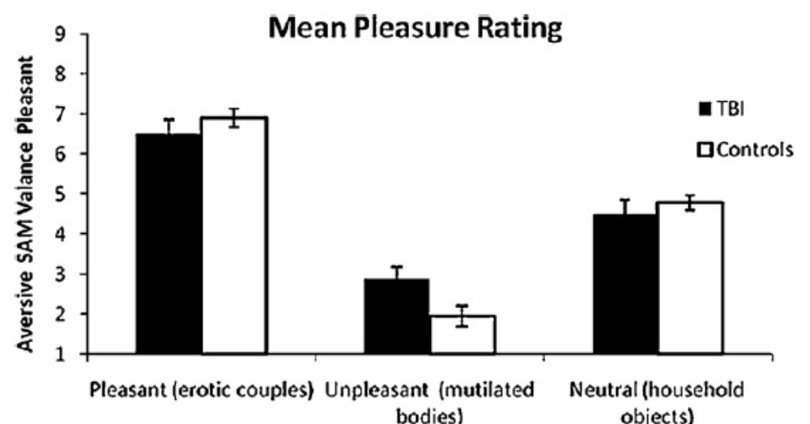
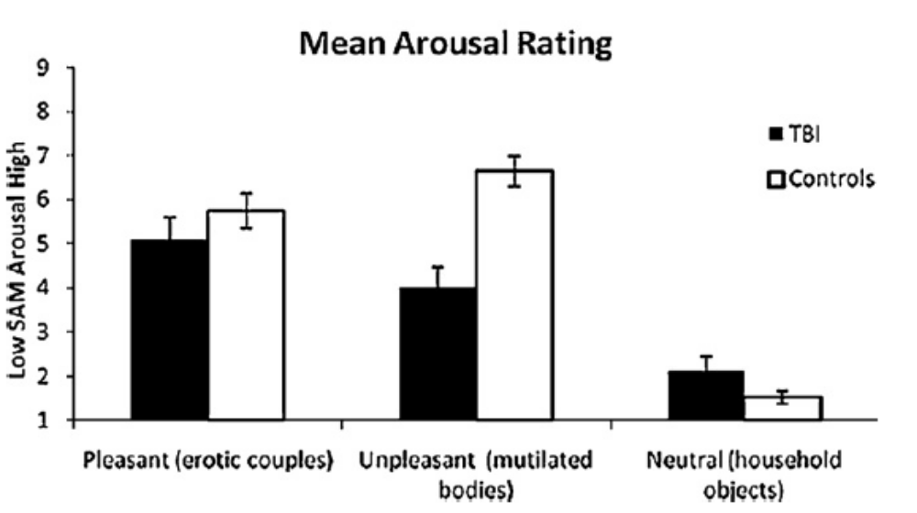
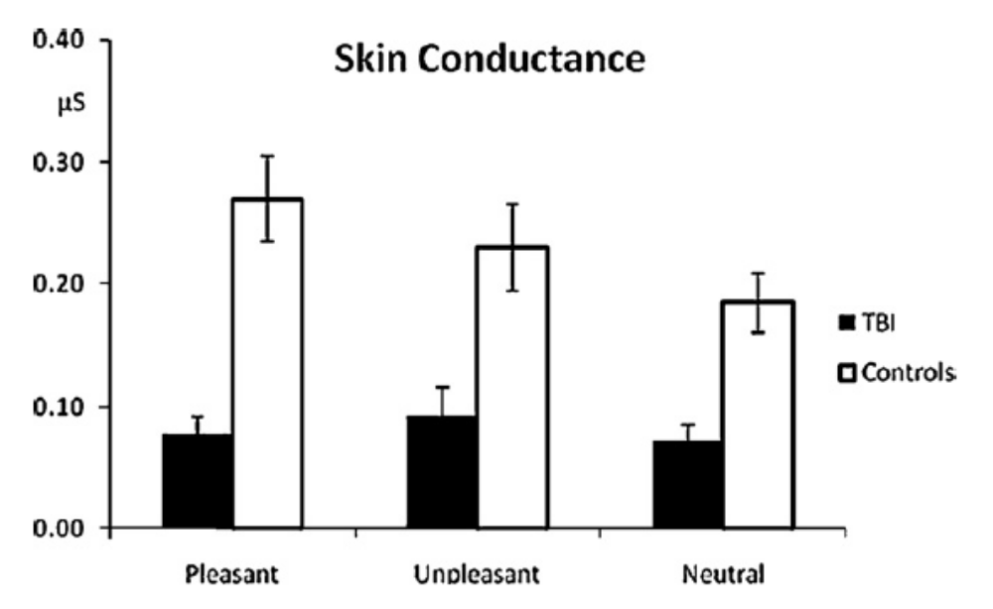

Slide 34
Sosial disinhibering

Slide 35
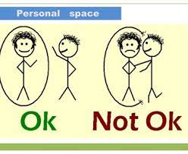
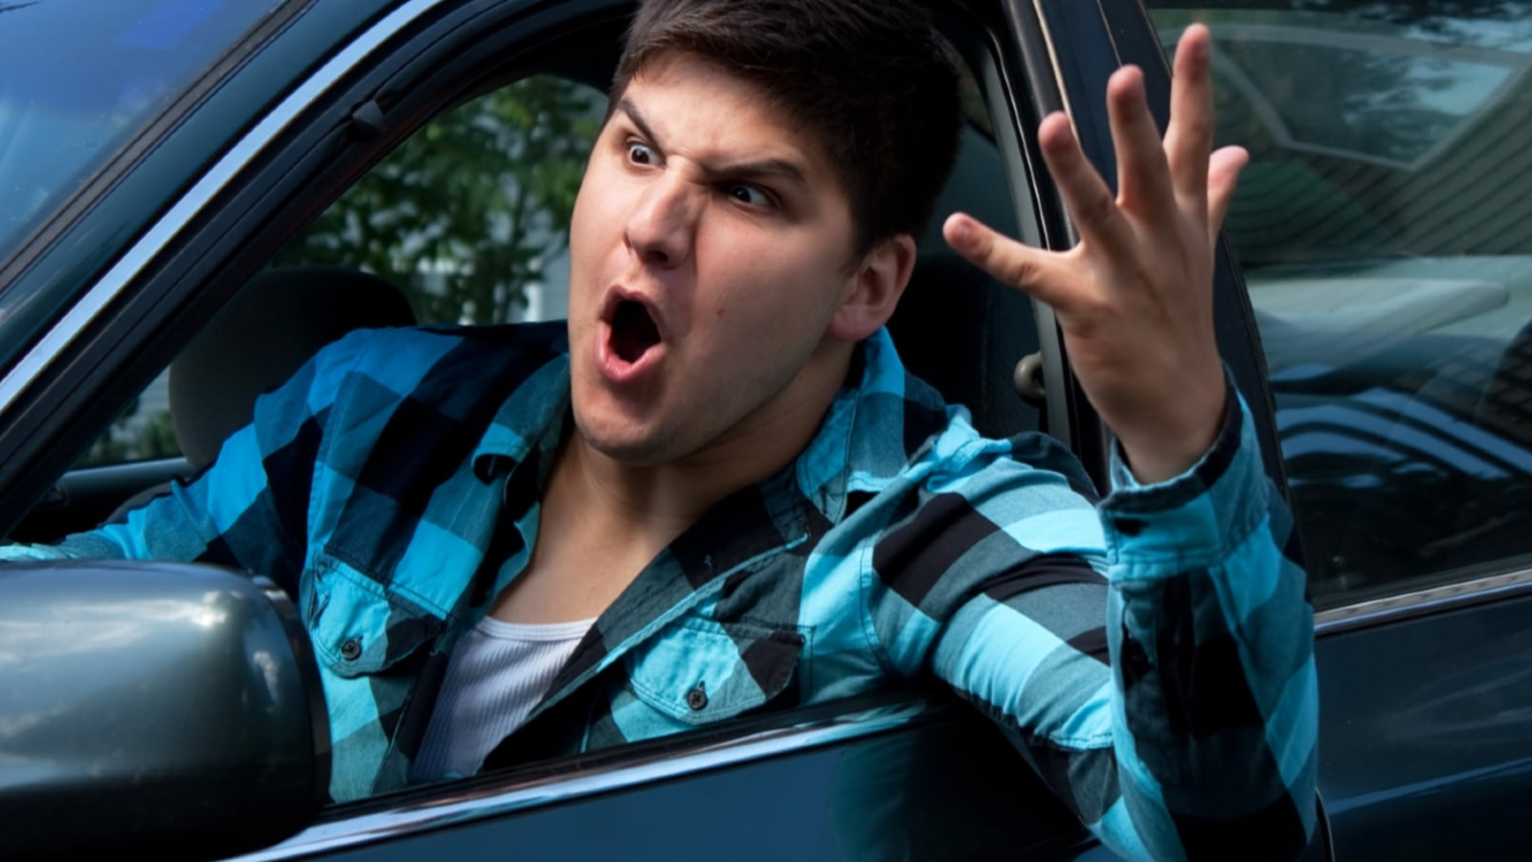
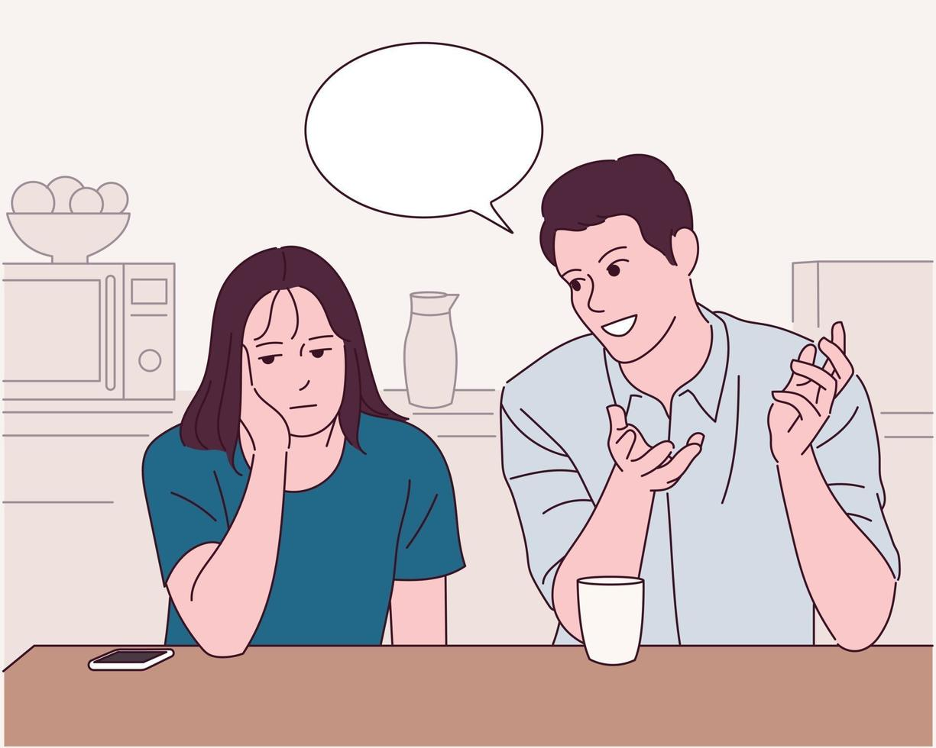
Even til å regulere atferd og emosjoner i sosiale situasjoner.

Slide 36
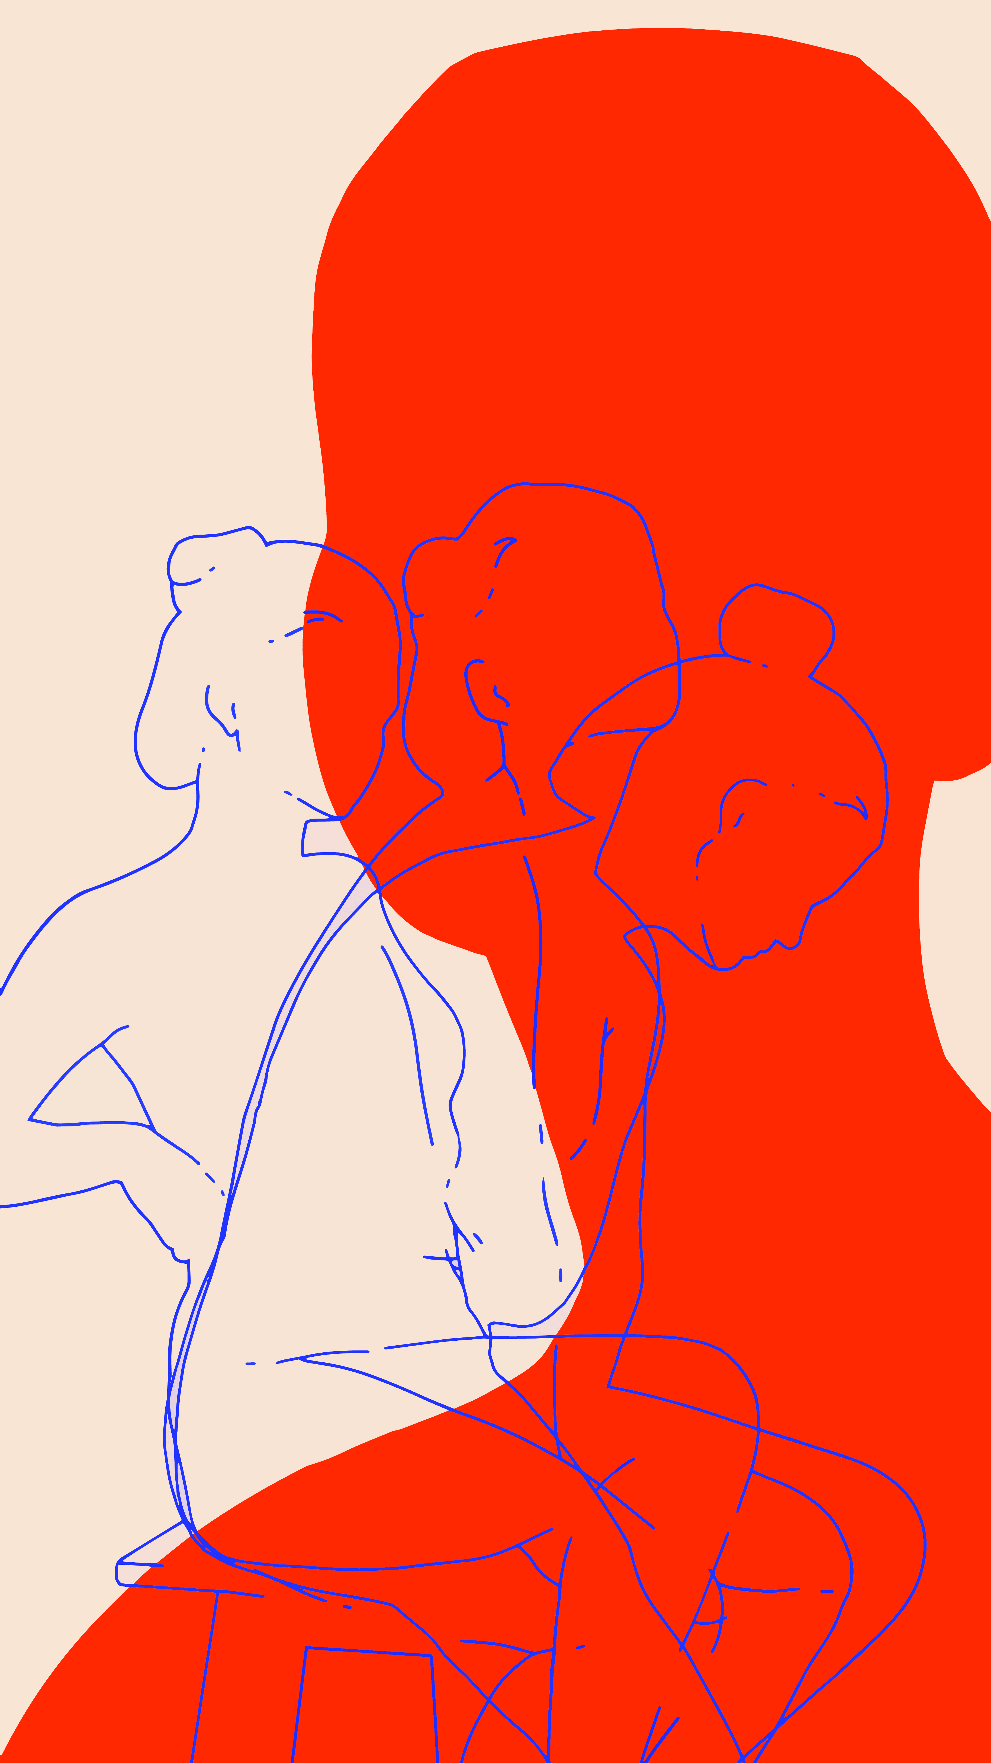
Tiltak
Mer kunnskap og dermed mer aksept og inkludering
Bedre tilrettelegging og behandling
Alternative sosiale arenaer (inkl. arbeidsplasser)
Individuelt tilpassede tiltak
Notes:
Så hva kan vi gjøre for å unngå dette? Vi har etter hvert fått mye kunnskap om de ulike årsakene som ligger bak sosiale vansker etter ervervet hjerneskade. Det er bra, for når denne kunnskapen formidles, fører det til økt aksept. Vi har alle, både som medmennesker, men også som arbeidsgivere, institusjoner og samfunn, et ansvar for å ta inn over oss at både de synlige og de usynlige årsakene skyldes en skade, og ikke er noe man kan noe for at har kommet til. Å heve takhøyden for hvem vi velger å inkludere i flokken er et godt utgangspunkt.
Men det er ikke nok. Det er også behov for bedre tilrettelegging og mer behandling. Det gjelder fysisk tilrettelegging og kommunikasjonshjelpemidler for de som trenger det, men også egne behandlingsopplegg som retter seg mot kognitiv og sosialkognitiv svikt. Her jeg vil benytte anledningen til å trekke frem Silje Hansen Ingebretsens doktorgradsprosjekt. Hun fant at et gruppebasert behandlingsopplegg var til nytte for personer med sosiale vansker som følge av kognitiv svikt etter hjerneskade. Tilsvarende kunnskap om behandling for sosialkognitive vansker i en norsk kontekst behøves.
For de fleste bør tilretteleggingen i hovedsak skje i nærmiljøet. Det viktigste er at folk bevarer de nettverkene de har, der de er. Men jeg tror også vi behøver flere sosiale arenaer som er spesielt utviklet for mennesker som strever sosialt etter hjerneskaden. Mange pasienter, særlig i den kroniske fasen, sier at de opplever fellesskapet med medpasienter på Sunnaas som befriende og trygt. Det er et sted man kan senke skuldrene med tanke på hvordan man blir oppfattet av andre – fordi de andre vet. Mange knytter også nye vennskap her, det er noe vi i større grad bør fasilitere.
Til slutt: det er ingen one size fits all her. Ettersom det er ulike årsaker til sosiale vansker vil det også være behov for individuelt tilpassede tiltak.

Slide 37
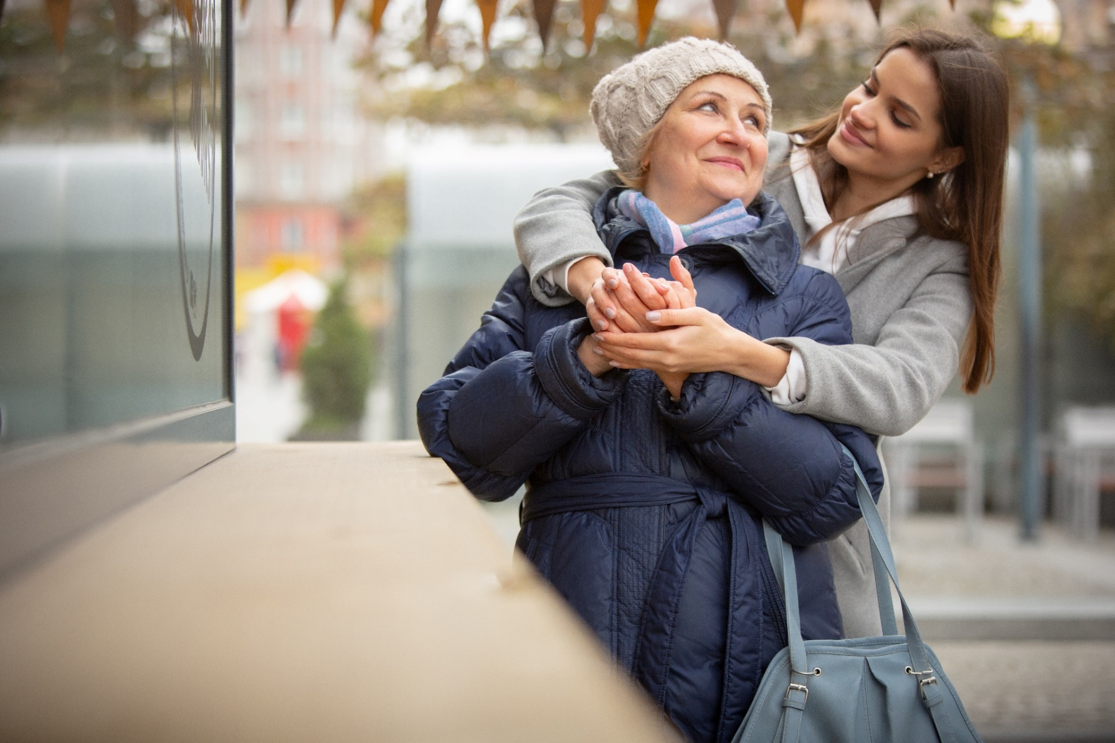


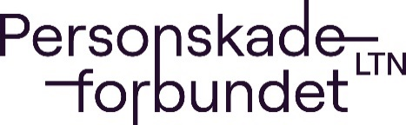
Takk for oppmerksomheten og takk til hele flokken!
Norske samarbeidspartnere
Marianne Løvstad – hovedveileder
Truls Johansen – stipendiatkollega
Sveinung Tornås – biveileder
Alexander Olsen – biveileder
Anne Catrine Trægde Martinsen –
biveileder
Tor Segelcke – VR-filmprodusent
Alle skuespillerne
Ivann Norderhaug – programutvikler
Internasjonale samarbeidspartnere:
Prof. Skye McDonald
Prof. Joke Spikman
Ass. Prof. Dawn Neumann
Prof. Jennie Ponsford
Notes:
Takk for meg.

